Slide 1
MATEMATIKA 2
Kode : PAIK6201 / AIK21320
Dosen :
Farikhin Ph.D.
Dr Yefa
Etna, M.Mat

Slide 2
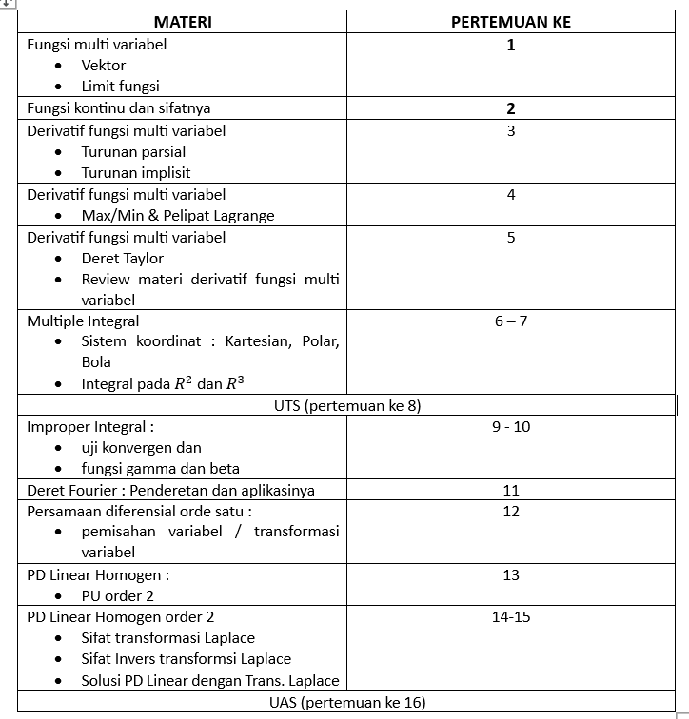
MATERI KULIAH

Slide 3
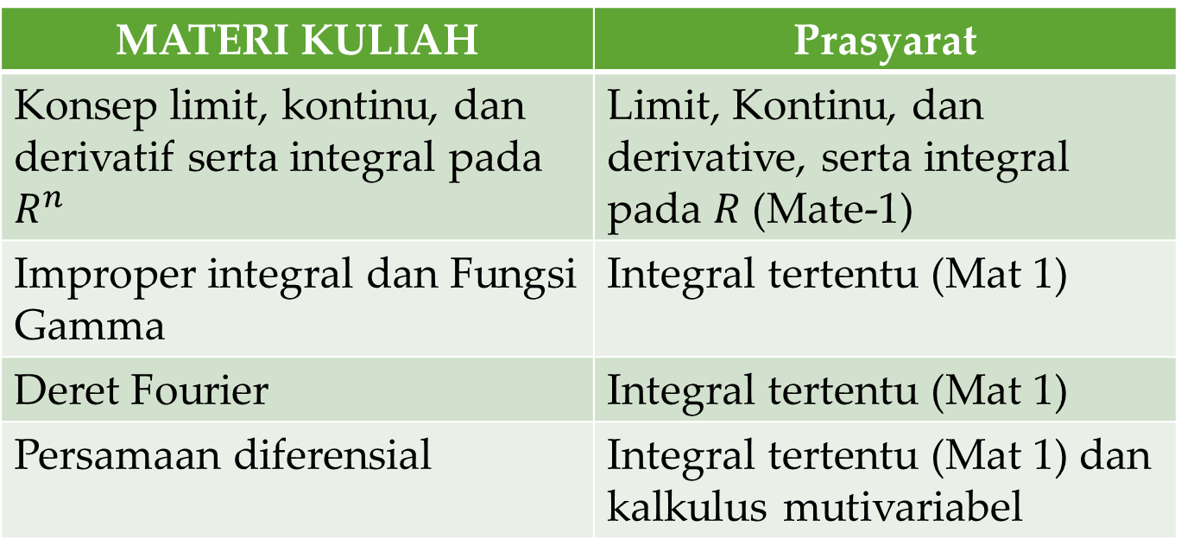
Keterkaitan materi kuliah
MATERI KULIAH | Prasyarat
Konsep limit, kontinu, dan derivatif serta integral pada $R^{n}$ | Limit, Kontinu, dan derivative, serta integral pada $R$ (Mate-1)
Improper integral dan Fungsi Gamma | Integral tertentu (Mat 1)
Deret Fourier | Integral tertentu (Mat 1)
Persamaan diferensial | Integral tertentu (Mat 1) dan kalkulus mutivariabel

Slide 4

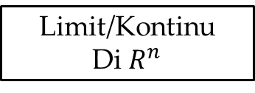
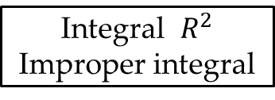
Keterkaitan materi kuliah
MATEMATIKA 1 : LIMIT, KONTINU, DERIVATIF & INTEGRAL PADA R
Limit/Kontinu
Di $R^{n}$
Derivatif $R^{n}$
Integral $R^{2}$
Improper integral
Max / Min
Pelipat lagrange
Deret Taylor
Fungsi Gamma/Beta
Trans. Laplace
Persamaan Diferensial

Slide 5
REFERENSI
WIDOWATI DKK (2012), KALKULUS, UNDIP PRESS.
SPIEGEL (2010), ADVANCED CALCULUS, MCGRAW-HILL (SCHAUM SERIES)
PURCELL : CALCULUS AND GEOMETRY ANALYTICS

Slide 6
PENILAIAN
NO | Komponen Nilai
1 | Tugas kelompok (2-3 mahasiswa) : HW mingguan Presentasi HW
2 | UTS + Quiz
3 | UAS + Quiz

Slide 7
BASELINE PENGETAHUAN
Materi Matematika I , yakni
Konvergensi barisan bilangan
Derivatif fungsi
Integral fungsi

Slide 8
Mengapa perlu kuliah ini
Pembelajaran matematika/Statistika harus melatih mahasiswa untuk
Imaginatif
Kolaboratif
Inovatif

Slide 9
Pembelajaran matematika meliputi
Berlatih menggunakan bahasa Matematika : meaningfull dan precise
Berlatih bernalar dengan fondasi logika yang kuat
Menggunakan matematika sebagai alat bantu penyelesaian masalah di domain tertentu (Ilmu komputer)
Meningkatkan kemampuan problem solving.

